Slide 1
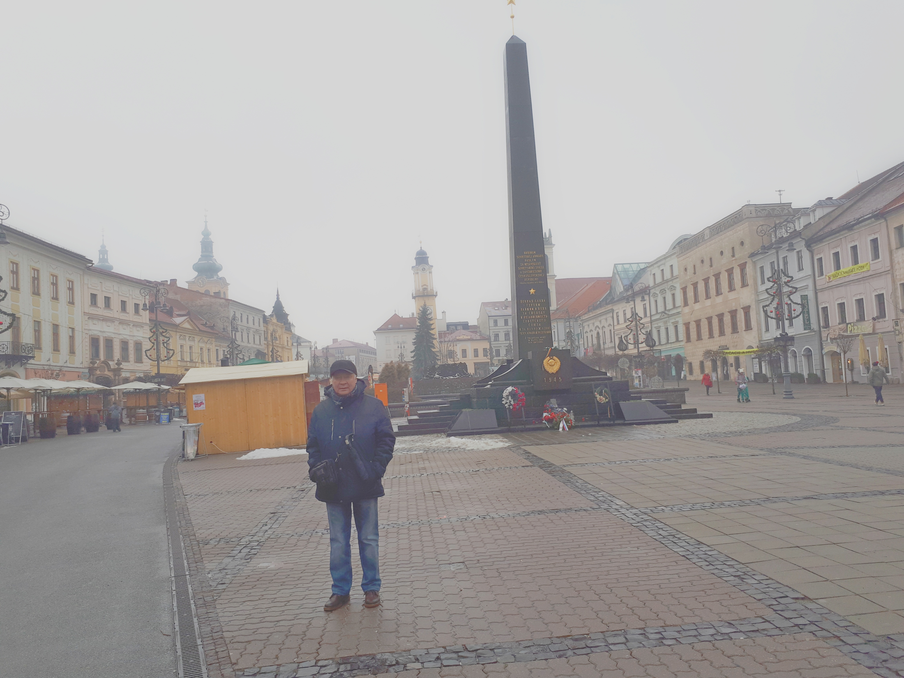
Конференция по межотраслевому и региональному анализу и прогнозированию
Сибирь как мегарегион: потенциал и стратегии развития
В.И.Суслов
В.Г.Басарева
21-22 марта, Россия, Московская область
«Снегири»

Slide 2
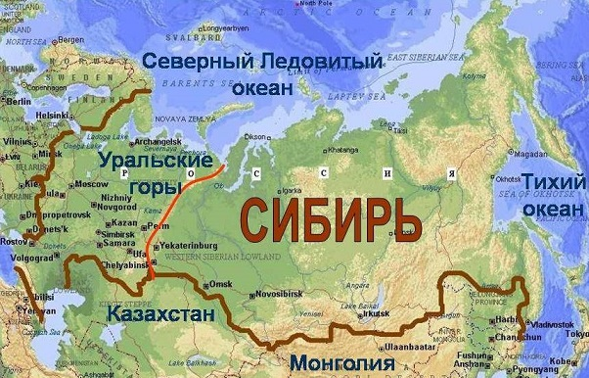
Сибири не повезло еще больше. Экономические районы должны по своей сути быть более или менее однородными в природно-географическом и социально-экономическом отношении. О какой «однородности» Западной Сибири, Восточной Сибири и Дальнего Востока можно говорить? Например, Западная Сибирь включает от ледяного Ямала, пустынной тундры и лесотундры Надым-Пур-Тазовсокого района, дремучей тайги Юрги и среднего Приобья, топких Васюганских болот до Барабинских озер и степей, Алтайских степей и гор. Впрочем, кремлевских вельмож это не интересовало.
Это сужение происходило на протяжении последних 100 лет.
Вплоть до конца XIX века под Сибирью в России понимали всю территорию от Уральского хребта до Тихого океана, т.е. все «восточные территории» страны (именно такое понимание – его можно назвать геостратегическим – Сибири зафиксировано в «Энциклопедическом словаре» Брокгауза и Эфрона, выпущенном в 1890-1907 гг.). Впрочем, именно так Сибирь понимают в большинстве западных стран и в настоящее время.
Совсем недавно была принята Стратегия пространственного развития России. Документ абсолютно бессмысленный: в нем содержатся только пять цифр, и то только в пятом приложении (одна из них – достичь когда-нибудь среднероссийских темпов прироста в 2-3%) В связи с обсуждением этого документа Полпред президента на Урале Николай Цуканов предложил включить Пермский край и Омскую область в состав Урало-Сибирского макрорегиона. Насчет Пермского края Полпред сразу получил решительный отказ – хотя, как раз именно он (край) входил в Уральский экономический район вплоть до XXI века.
Было решено (в 2000 году), что России нужны не экономические районы, которые не вносят вклад в укрепление «вертикали власти», а федеральные округа. И «главный эксперт» в этом вопросе, начальник Генерального штаба к «оскопленному» Уралу (в нем сначала оставили только три субъекта федерации) решил добавить часть Западной Сибири – Тюменскую область с Ханты-Мансийским и Ямало-Ненецким автономными округами (ориентируясь на деление России по военным округам). Скрещение «ужа с ежом» случилось. Впоследствии этот «эксперт», став Полномочным представителем президента России в Сибирском федеральном округе, понял свою ошибку, но исправить ее уже не смог.
А логика рассуждений господина Полпреда насчет Омской области проста: этот регион имеет тесные экономические связи с Тюменью и Уралом. Это так, действительно. Внутрисибирские хозяйственные связи исторически были очень слабы, хозяйства сибирских регионов были изначально ориентированы на запад России. Но по этой логике юг Дальнего Востока надо отдать Китаю, Приморский край с Сахалином – Японии и Корее, а Чукотку и Камчатку – Соединенным Штатам Америки и Канаде.
Одновременно развивалась история с югом Восточной Сибири. Бурятия и Забайкальский край (изначально Читинская область) уже с 90-х годов минувшего века стремились войти и реально входили в Дальневосточные государственные программы развития. Дело в том, что эти программы худо-бедно финансировались из федерального бюджета, а сибирские – нет. В конце прошлого года свершилось давно ожидаемое: эти два субъекта федерации были «переведены» из Сибирского в Дальневосточный федеральный округ. Сибирь стала еще меньше. Но история продолжается.
В самой России понимание Сибири (как территории) у многих россиян и, прежде всего, у представителей федеральной власти сужено до Сибирского федерального округа.
В 60-х годах прошлого века огромная территория Республики Саха-Якутия (на ней действует три часовых пояса) была вдруг «перенесена» из Восточной Сибири на Дальний Восток. Интересно, какое отношение Среднесибирское плоскогорье, которое Якутия занимает вместе с Красноярским краем, имеет к Тихому океану? Дальше – больше.
В советское время к 60-м годам прошлого века стало принято делить Россию на 11 экономических районов.
Хотелось бы посоветовать господину Цуканову, вспомнив историю, попытаться вернуть Уралу «оттяпанные» у него Башкирию и Удмуртию, Пермский край и Оренбургскую область. Географически и экономически они гораздо более «родственны» Уралу.
В нашем докладе
понимается геостратегически: от Хребта до Океана
(если не указывается иное)
Уралу в этой «сетке» не повезло, т.к. почти весь средний и весь северный Урал поделили между собой Северный и Западно-Сибирский районы. Но в него (экономический район) кроме входящих в настоящее время Свердловской, Челябинской и Курганской областей попадали Башкирия и Удмуртия, Пермский край и Оренбургская область.
Потенциал «урезания» Сибири еще не исчерпан. Существует мнение в «руководящих» кругах перевести на Дальний восток весь байкальских регион, т.е. кроме Бурятии и Забайкальского края еще и Иркутскую область. Вообще-то Байкал и Байкальский регион по широте находится как раз в географическом центре России. Это как надо относиться к своей стране, считая ее центр дальней периферией?

Slide 3
Мегарегион среди прочих территориальных структур должен выделяться по четырем характеристикам: размеру, степени однородности, сложности структуры и масштабу значимости. «Проходные баллы» в категорию «мегарегион» по этим характеристикам однозначно не установлены, но вряд ли можно сомневаться в том, что Сибирь в геостратегическом понимании «набирает» нужное количество баллов.
Сибирь огромна по размерам. Ее территория, около 13 млн кв км составляет 8.5% площади земной суши. В рейтинге стран по размеру своей площади она заняла бы 2-е место после России, заметно опередив Канаду, Китай и США (следующие «по рангу») с их 10-ю и чуть меньше млн кв км. Со своим ВВП по ППС по версии ВБ на 2017 год (скорректированным на результаты действия механизмов «стягивания» финансовых ресурсов в федеральный центр) – около $1.1 млрд, т.е. чуть меньше 0.9% мирового ВВП – в аналогичном рейтинге она заняла бы место в районе 20-го вместе с Австралией, Египтом, Нигерией и Польшей (Канада в нем имеет 17-й ранг). При этом ее население, всего 25 млн чел, составляет только 0.3% мирового, и в рейтинге стран по этому показателю Сибирь заняла бы примерно 50-е место рядом с Северной Кореей и Йеменом, немного превосходя Австралию и заметно уступая Канаде (37 место).
Сибирь имеет сложную структуру. Включает три макрорегиона: Западную, Восточную Сибирь и Дальний Восток (учитывая сделанные выше замечания), – широтные природно-климатические мезозоны: Арктику, Север, зону Транссиба, Юг, – разные города, поселки, сельские поселения (микроуровень). Особо следует сказать об относительной однородности, т.е. от том, что объединяет эту территорию и отличает ее от других. Отдельные части Сибири родственны геологически, природно-климатически, они схожи теми процессами, которые происходят в связи с глобальными изменениями климата. Но еще более их роднит общность социально-экономического положения и возможных стратегий дальнейшего развития.
Из приведенных чуть выше показателей масштаба Сибири следует, по-крайней мере, две важные особенности этого мегарегиона. Во-первых, душевое производство ВВП в нем примерно в 3 раза превышает среднемировой уровень. Это следствие относительно высоких мировых цен на углеводороды и некоторые металлы. По этому показателю Сибирь более чем в 2 раза превышает европейскую часть России. Так получается после отмеченной выше корректировки итоговых показателей. Но и по официальной статистике преимущество восточной части страны по данному показателю достигает почти полутора раз.
Страна |  |  | Регион
Монако | 18.7 тыс. |  | Европейская часть России | 27
Великобритания | 255 |  | Москва | 4.9 тыс.
КНР | 139 |  | Липецкая область | 48
Западная Европа | 176 |  | Азиатская часть России | 1.9
Украина | 74 |  | Новосибирская область | 16
Белоруссия | 46 |  | Красноярский край | 1.2
США | 32 |  | Республика Саха (Якутия) | 0.3
Россия | 9 |  | Чукотский автономный округ | 0.07
Канада | 3.5
Монголия | 2
Для более зрительного восприятия «плотности населения» полезен еще один мысленный эксперимент: посчитать, как далеко окажутся люди друг от друга, если их равномерно «расставить» по территории их проживания. В Западной Европе между ближайшими соседями будет 70-80 м, и они смогут видеть друг друга и перекрикиваться, в европейской части России – почти 200 м, и голосовое общение окажется невозможным, в восточной России – 700-800 м, т.е. сохранится в лучшем случае лишь визуальный контакт, а в Якутии, например, − почти 2 км, что исключает всякую возможность общения. Что же говорить о Чукотке и многих других сибирских территориях.
Во-вторых, плотность населения здесь чрезвычайно низка – почти в 30 раз меньше среднемировой и почти в 15 раз меньше, чем в европейской России. Чтобы мысленно сопоставить численность населения с площадью проживания, можно попытаться посчитать, на какой территории вполне комфортно могло бы разместиться, например, все население России. Ответ: в «коттеджном» варианте (по 10 соток на 5 человек – с учетом инфраструктурных, производственных, социально-культурных и т.д. объектов) хватило бы четверти площади Новосибирской области, или примерно территории такой страны, как Эстония. А для всего населения мира было бы достаточно территории таких стран, как Монголия, или Иран, или Ливия, каждая из которых занимает чуть более 1% мировой суши.

Slide 4
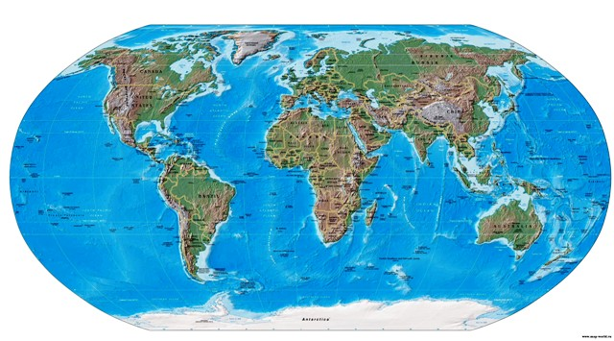
Чрезвычайно неблагоприятны природно-климатические условия в большей части Сибири. Нулевая среднегодовая изотерма может, по нашему мнению, отграничить с севера зону более или менее комфортного проживания людей. Ее можно назвать «линией жизни». Она в северном полушарии проходит следующим образом (с запада на восток).
В России она начинается от Белого моря у основания мыса Канина, далее проходит через средний Урал к озеру Байкал, оставляя его в зоне положительных температур, затем с определенным «изгибом» на юг (не достигая Амура, с некоторой «натяжкой» − по БАМу) проходит посередине Сахалина на юг Аляски через южную оконечность Камчатки, севернее Курильских и Алеутских островов.
Южная Сибирь, отграниченная «линией жизни», составляет около одной пятой всей территории Сибири. Сейчас в ней проживает немногим более 20 млн человек. При плотности населения, сопоставимой с европейской частью России, здесь проживало бы около 70 млн человек, а если бы плотность населения достигла западноевропейского уровня – почти полмиллиарда. Кстати, не лишне вспомнить, что великий русский ученый Дмитрий Менделеев в конце XIX века назвал численность населения России, необходимую − с его точки зрения − для сохранения и освоения ее территорий, − 500 млн.
Конечно, люди живут и в зоне «некомфортного» проживания. Но это – особые люди – малочисленные коренные народности. «Обычным» людям там жить нежелательно, о чем говорит, в частности, советский опыт освоения «северов» (стремление заработавших на севере вернуться на покой в теплые края оборачивается, как правило, быстрым «вечным» покоем). Об этом же говорит опыт Канады: там почти все население сосредоточено в узкой полосе (положительных среднегодовых температур) вдоль границы с США.
В Северной Америке она от Аляски круто уходит на юг к Верхнему из системы Великих североамериканских озер, оставляя Канаде зону положительных среднегодовых температур в ее юго-восточном «углу» и узкой полосе (порядка 100-150 км) вдоль границы с США. Далее она уходит на север, севернее острова Ньюфаундленд и чуть южнее южной оконечности Гренландии, через Исландию к Скандинавии, огибает ее и уходит в Россию. В северном полушарии есть еще две зоны низких температур, расположенные южнее этой линии: Монголия (с частичным «захватом» южного Забайкалья) и Тибет.
Имеется и внешняя причина необходимости интенсивного заселения юга Сибири. Нарастает демографическое давление приграничных районов Китая. Плотность населения китайского Хэйлундзяна (правый берег Амура и левый берег Уссури) − 90 чел. на кв.км, а Амурской области – 2.2, Хабаровского края – 1.7, Приморского края – 11.6. Плотность населения СУАР (Синцзян-Уйгурского автономного района Китая) составляет 13.1 чел. на кв.км, в соседней же российской Республике Алтай – 2.3. Напряжение растет, долго так продолжаться не может.

Slide 5
Непременным атрибутом мегарегиона является его значимость, которая должна далеко выходить за его «физические» границы. Он должен хотя бы в некоторых аспектах иметь планетарное значение: во взаимодействии с ним должны быть заинтересованы крупные игроки мировой экономики и/или решения, принимаемые его субъектами, были бы способны корректировать мировые тренды. Планетарное значение Сибирь имеет благодаря, прежде всего, своему природно-ресурсному и транспортно-логистическому потенциалу.
Доля Сибири (азиатской России) в мировых ресурсах (%):
100 – алмазы импактные,
до 50 – редкоземельные металлы
27 – природный газ,
7 – металлы платиновой группы,
25 – без учета ЮАР (70% мировых запасов),
20 – алмазы кимберлитовые,
20 – никель,
20 – пресная вода,
10 – древесина,
9 – цинк,
9 – уголь,
8 – нефть.
При этом Сибирь, как уже отмечалось, занимает только 8.5% земной суши и в ней проживает всего 0.3% населения мира.
Современный социально-экономический облик Сибирь обрела благодаря реализации в ХХ веке ряда мегапроектов (приставка «мега» имеет тот же смысл, что и для мегарегиона) по освоению природных ресурсов: Урало-Кузнецкий комбинат (Кузбасс), золото Колымы, Норильский никель, алмазы Якутии, гиганты гидроэнергетики Ангаро-Енисейского бассейна, Западносибирский нефтегазовый комплекс.

Slide 6
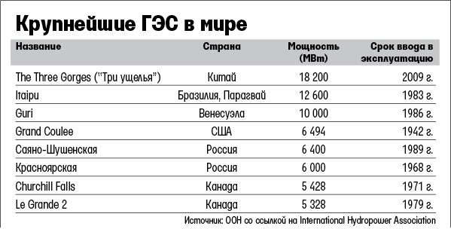
История Норильского промышленного района началась в 1920 году с геологоразведочной экспедиции, возглавляемой Николаем Николаевичем Урванцевым. В 1921 году геологами на месте будущего Норильска был построен первый дом. В 1935 году принято решение о строительстве города и Комбината. ГУЛАГ сполна обеспечил эту новую социалистическую стройку рабочей силой.
В годы войны норильский никель использовался как в производстве сверхпрочных бронированных сплавов для тяжелой техники, так и в сверхлегких конструкциях военной авиации.
Крупные проекты (мегапроекты) XX века
(разработка природных ресурсов)
Чукотское море
Уэлен
Архангельск
Восточно-сибирское море
Северная Двина
Карское море
Баренцево море
Певек
Нарьян-Мар
Во второй половине 30-х годов прошлого века было установлено, что из всех областей СССР наибольшее сходство с алмазоносными районами Южной Африки по геологическому строению имеет территория между реками Енисей и Лена. Именно здесь в 1938 году после специального постановления правительства начались активные поиски месторождений. После войны поиски алмазов были возобновлены на Вилюе в 1948 году. Уже на следующий год был найден первый кристалл, а в 1954 году – открыта первая в стране кимберлитовая трубка, названная «Зарница». В том же году основан город Мирный (тогда еще маленький поселок) – первенец алмазной промышленности.
Уже в 1953 (в этом году Норильск стал городом) комбинат производил 35 % никеля, 12 % меди, 30 % кобальта и 90 % платиноидов от общего производства этих металлов в СССР. А сейчас на «Норникель» приходится более 20 % мирового производства никеля, 20 % платины, 50 % палладия, более 10 % кобальта и 3 % меди.
Анадырь
Котлас
Диксон
Море Лаптевых
Воркута
Черский
Печора
Салехард
Берингово море
Хатанга
Тикси
Обь
1980 – введена в постоянную эксплуатацию Усть-Илимская ГЭС с проектной мощностью 4.3 млн. кВт. Основные составляющие гидроузла: бетонная гравитационная плотина длиной 1475 метра и высотой 105 метров, левобережная каменно-земляная плотина длиной 1710 метров и высотой 28 метров и правобережная земляная (песчаная) плотина длиной 538 метров и высотой 47 метров. Это – третья станция Ангарского каскада. Ее водохранилище затопило знаменитую Илимскую пашню, которая сотни лет кормила многие поколения сибиряков.
Колыма
1972 – закончено строительство Красноярской ГЭС мощностью 6 млн. кВт. Ее плотина имеет длину 1072 метра и максимальную высоту 128 метров. На момент ввода – самая большая в мире. Сейчас по установленной мощности входит в десятку крупнейших гидроэлектростанций мира и является второй в России.
Дудинка
Хатанга
Пермь
В начале 60-х годов объем добычи алмазов в стоимостном выражении превысил 1 млрд. долл. Алмазный край стремительно развивается. Находятся многие новые кимберлитовые трубки, быстро расширяются Ленск, Айхал, Удачный, Полярный. Мощно растет Мирный.
В настоящее время здесь сосредоточено четверть мировой добычи алмазов, больше добывается только в Ботсване.
Норильский никель
Норильск
Оленек
Индигирка
Новый Уренгой
Яна
Нижний Тагил
Таз
Игарка
Лена
Екатерининбург
Сургут
Челябинск
Тобольск
Нижневартовск
Енисей
Тюмень
Якутские алмазы
Нижняя Тунгузка
Магадан
Иртыш
Тура
Вилюй
Золото Колымы
Якутск
Колымская золотая «лихорадка» началась в 30-е годы после знаменитых Колымских экспедиций Юрия Александровича Билибина в 1928-1931 годах, обнаруживших огромные запасы россыпного золота (позже были открыты и коренные месторождения, многие из которых эксплуатируются до сих пор). К этому же периоду относится и начало Магадана (он был построен на пустом месте – здесь не было никаких поселений – на берегу бухты Ногаева). Начиная с 1937 года, строили город и добывали золото в основном политзаключенные (среди них был Сергей Королев и Георгий Жженов).
В конце 30-х, в 40-е годы на Колыму приходилось до половины добычи золота в стране. В отдельные годы здесь добывалось по 100-150 тонн в год (в среднем годовая добыча за первые двадцать лет составила почти 50 тонн).
Омск
Мирный
Петропавловск-Камчатский
1967 – принята в постоянную эксплуатацию Братская ГЭС мощностью 4.5 млн. кВт. с плотиной 1452 метров длины и 125 метров высоты. Затраты на ее строительство окупились уже в 1970 году. Ложе водохранилища не было полностью подготовлено к затоплению: почти четверть имевшейся здесь ангарской сосны (около 10 млн. куб. м.) ушло под воду.
2000 – официальное открытие Саяно-Шушенской ГЭС мощностью 6.4 млн. кВт. с плотиной длиной 1066 метров и выстой 245 метров. Самая высокая и мощная в России и Евразии, дающая самую дешевую электроэнергию.
Ленск
Лена
Астана
Новосибирск
Томск
Алдан
Алдан
Охотское море
Кемерово
Красноярск
Ангара
Олекма
Оха
Барнаул
Витим
Николаевск-на-Амуре
Абакан
1958 год – вошла в строй Иркутская ГЭС мощностью 660 тыс. кВт. Такая большая насыпная плотина длиной 2.7 километра и максимальной высотой 56 метров построена впервые в мире. Уровень Байкала поднялся на 1.4 метра.
Урало-Кузнецкий комбинат. Кузбасс
Сковородино
Зея
Комсомольск-на-Амуре
Иркутск
Шилка
В конце 20-х годов было принято решение о строительстве так называемого Урало-Кузнецкого комбината, соединявшего рудную базу Урала и коксующий уголь Кузбасса (это решение было принято вопреки «украинской точки зрения», благодаря, в значительной степени, поддержке Дзержинского, Куйбышева и Кржижановского). В Кемерово существенно расширены мощности Кемеровского рудника (так назывались тогда угольные шахты), построены Коксохимический комбинат, крупная электростанция. В Новокузнецке – Кузнецкий металлургический комбинат. Уже в 1933 году в Кузбассе добывалось 15 млн.т. угля и выплавлялось 2 млн.т. чугуна.
Строго говоря, с узко экономической точки зрения создание новой угле-металлургической базы в Сибири было ошибочно. Вложения в Донбасс («украинская точка зрения») были бы гораздо более эффективны. Но это решение было стратегическим. Если бы не оно, исходы Второй Мировой и Великой Отечественной войн могли бы быть совсем иными.
Чита
Благовещенск
Южно-Сахалинск
Гиганты гидроэнергетики
Улан-Удэ
Амур
Хабаровск
Аргунь
В 1932 году в Москве была собрана Конференция по Ангаро-Енисейской проблеме, на которой были предложены проекты строительства мощных гидроэлектростанций на Енисее и Ангаре и решено, в какой последовательности должны строиться эти гидроэлектростанции: Иркутская, Братская, Красноярская, Усть-Илимская, Саяно-Шушенская, Богучанская. Именно в такой последовательности впоследствии эти ГЭС и строились. К настоящему времени построено пять из них, а вопрос о завершении строительства Богучанской ГЭС сейчас, как известно, практически решен.
Хорошо, что в то время, до войны, эти проекты не стали реализовывать. Тогда в представлении ученых и практиков ГЭС в 1.5 – 2 млн. кВт. были фантастически мощными. Никому и в голову не могло прийти, что Красноярская ГЭС будет иметь мощность 6 млн. киловатт, а Саяно-Шушенская – 6.4. Эти проекты начали реализовываться уже после войны, начиная с 50-х годов, совсем на других технико-технологических решениях.
Урумчи
Сунгари
Уссури
Харбин
Кашгар
Владивосток
Японское море
Шеньян (Мукден)

Slide 7
Крупные проекты (мегапроекты) XX века
(разработка природных ресурсов)
Чукотское море
Баренцево море
Уэлен
Архангельск
Восточно-сибирское море
Северная Двина
Карское море
Нарьян-Мар
Певек
Анадырь
Котлас
Диксон
Море Лаптевых
Воркута
Потом начинались Сахалин, Ванкор, Ямал, ВСТО, «Сила Сибири» и т.д.
Черский
Печора
Салехард
Берингово море
Хатанга
Тикси
Обь
В сентябре 1952 года на севере Тюменской области в районе поселка Березово на одной из буровых ударил мощный фонтан газа (результат ошибки: если бы буровой инженер заложил скважину в месте, предусмотренном проектом, то она дала бы только воду), а в сентябре 1959 года у села Шаим был вскрыт высокодебитный нефтяной пласт.
Колыма
Пермь
Дудинка
Хатанга
Оленек
Индигирка
Новый Уренгой
Норильск
Нижний Тагил
Таз
Игарка
Яна
Екатерининбург
Сургут
Лена
Челябинск
Тобольск
Нижневартовск
Енисей
Тюмень
Нижняя Тунгузка
Магадан
Иртыш
Тура
Вилюй
Нефтегазовый комплекс
Найденная в среднем Приобье нефть обладала прекрасными качествами (по химическому составу и эксплуатационным характеристикам), превосходящими нефтяную смесь «Brent», эталонную на международных рынках. К сожалению, до сих пор эта нефть, смешиваясь в магистральных нефтепроводах с урало-поволжской, образует гораздо более низкую по качеству и цене смесь, называемую «Urals».
Якутск
Петропавловск-Камчатский
Омск
Мирный
Ленск
Лена
Астана
Новосибирск
Томск
Алдан
Алдан
Охотское море
Кемерово
Красноярск
Ангара
Олекма
Оха
Была интенсифицирована геологоразведка и открыты крупнейшие и уникальные месторождения нефти (в том числе легендарный Самотлор – 1965 год) и газа (Медвежье, Уренгойское, Заполярное, Ямбургское – вторая половина 1960-х годов), стало известно о фантастических запасах газа на полуострове Ямал. В 1965 году было добыто 1 млн. т. нефти. Через 14 лет с начала эксплуатации здесь (Ханты-Мансийский автономный округ) получили миллиардную тонну нефти. В Татарстане для этого потребовалось четверть века, в Башкирии – полвека, Азербайджане – более столетия. Позже север Тюменской области (Ямало-Ненецкий автономный округ) вышел на лидирующие позиции по добыче природного газа. В начале XXI века ЗСНГК давал 70% российской нефти и более 90% газа.
Николаевск-на-Амуре
Барнаул
Витим
Абакан
Сковородино
Зея
Комсомольск-на-Амуре
Иркутск
Чита
Шилка
Южно-Сахалинск
Благовещенск
Улан-Удэ
Амур
Хабаровск
Аргунь
Урумчи
Сунгари
Уссури
Харбин
Кашгар
Владивосток
Японское море
Шеньян (Мукден)

Slide 8
Новая генерация мегапроектов, реализация которых частично уже начата, генетически продолжает эти мегапроекты прошлого века. Среди них можно отметить следующие.
Эти алмазы обладают уникальными абразивными свойствами, превосходящими природные технические и синтетические алмазы в два раза. Благодаря этому, могут произвести революцию в инструментальной промышленности. Для России этот вопрос чрезвычайно актуален, т.к. многие современные высокотехнологичные станки и инструменты оказались под санкциями. Однако разработка Попигайского месторождения сдерживается отсутствием всякой инфраструктуры и неготовностью промышленных технологий получения конечных продуктов.
Разработка томторских редкоземельных металлов и попигайских импактных алмазов может дать России решающие преимущества в конкурентной борьбе с Китаем. Китай стремится – и не безуспешно – монополизировать многие мировые рынки. Так случилось с редкоземельными металлами: сначала Китай резко снизил цены на редкоземельные материалы и, уничтожив основных конкурентов, монополизировав рынок, также резко поднял цены. Похожий маневр наши китайские коллеги совершают на рынке синтетических алмазов. Их демпинг уже серьезно «подкосил» мировое производство синтетических алмазов и фактически уничтожил его в России.
Освоение крупнейших в России месторождений высококачественных, включая коксующие, каменных углей − Элегестского и Эльгинского.
Второе – как обособленный участок южно-якутского бассейна, расположено на юго-востоке Якутии: в 400 км восточнее Нерюнгри, 300 км севернее БАМа и 300 км западнее побережья Охотского моря (по широте – км в 100 севернее северной оконечности Сахалина). Запасы – более 2 млрд т высококачественного коксующего угля. Пласты до 15 м толщиной находятся близко от поверхности. Добыча ведется открытым способом, начиная с 2011 года.
Разработка крупнейшего в мире Томторского месторождения редкоземельных металлов, важнейшего компонента материальной базы современной высокотехнологической промышленности. Месторождение расположено на северо-западе Якутии на берегах одноименной реки правобережной части бассейна Анабара − в 300 км южнее побережья моря Лаптевых, 200 км восточнее границы с Красноярским краем, 1100 км северо-западнее Якутска. Комплексная руда с высоким содержанием ниобия, редких и редкоземельных металлов не требует обогащения и может вывозиться существующими транспортными средствами (маршруты ее доставки в Красноярск для выделения ценных компонент обсуждаются). Разработка первого участка – Буранного – начнется в 2019-2020 годах. По своему потенциалу один этот участок превосходит суммарные возможности крупнейших (пока) в мире месторождений Араша в Бразилии и Баюнь Обо в Китае (держащих до 90% мирового рынка). Даже при возрастании потребностей в этих металлах в десятки раз запасов Томтора хватит на сотни лет.
Реализация этих обоих проектов тесно связана с обеспечением транспортных подходов к месторождениям. Но если 320-километровая железная дорога Улак-Эльга, связывающая Эльгинское месторождение с БАМом, построена и уже несколько лет функционирует, то железнодорожная магистраль Курагино-Кызыл, необходимая для массированного освоения Элегестского месторождения, все еще находится в стадии поиска денег и заинтересованных исполнителей (предпринятое начало строительства в 2011 году было прервано финансовым кризисом). Хотя социально-экономическое значение этой магистрали намного выше Эльгинской. Столица Тувы – субъекта федерации – получила бы выход на общероссийскую железнодорожную сеть, а Россия – в перспективе – еще один выход на Монголию и Китай.
Первое из них (являясь сравнительно небольшим участком Улуг-Хемского бассейна) находится в центре Тувы вдоль левого притока Енисея – реки Элегест, в 50 км на юго-запад от Кызыла. Обладает запасами около 1 млрд т коксующегося угля; 80 % запасов находится в одном пласте толщиной 8,4 м (лучшие шахты Кузбасса работают в пластах толщиной 2-3 м, в Воркуте уголь добывают из пластов тоньше 1 м).
Томтор
Попигай
Весьма перспективны горно-металлургические проекты Забайкальского края, о реализации которых речь идет уже много лет: медь Удокана, Чинейское железо-титан-ванадиевое месторождение, полиметаллы Газимур-Аргуньского междуречья и т.д. Нельзя забывать об уникальном (в мировом масштабе) Бакчарском железорудном месторождении в Томской области.
Освоение импактных (образованных в результате удара) алмазов Попигайского месторождеия. Попигайская котловина находится на юго-западе Якутии (частично – в Красноярском крае) немного западнее (150 км) Томторского месторождения, на реке Попигай, правом притоке Хатанги. Образовалась почти 40 млн лет назад в результате падения (откуда – импакт, удар) на землю крупного астероида (диаметром около 5 км). По своему диаметру (около100 км) котловина находится на 4-м месте в мире. Оценки запасов превосходят все разведанные в мире запасы кимберлитовых алмазов. В рудной массе содержится до 100 карат на тонну, тогда как, например, в якутских кимберлитовых трубках – не более 2-3 (до 10 в исключительных случаях).
Эльга
Бакчар
Забайкалские металлы
Элегест

Slide 9
 | Мир |  | Россия
Население | 6.8 млрд |  | 142.9 млн
Показатель | Всего ГтС (10⁹) | На одного жителя тС | Всего МтС (10⁶) | На одного жителя тС
Выбросы от энергетики и дефорестации | 8.8 | 1.3 | 650 | 4.6
в т.ч. промышленные (энергетика и цемент) | 7.7 | 1.1 | 420 | 3.0
Поглощение углерода | 4.7 | 0.7 | 1050 | 7.4
в т.ч. суша | 2.4 | 0.4 | 830 | 5.8
Новая генерация мегапроектов, реализация которых частично уже начата, генетически продолжает эти мегапроекты прошлого века. Среди них можно отметить следующие.
В связи с возможным строительством железнодорожного перехода через Берингов пролив реализация этого проекта может оказаться вполне реалистичной.
Остров Врангеля
Реализация пока совершенно фантастического проекта Пенжинской приливной электростанции (ПЭС). Пенжинская губа, длиной более 300 км и шириной в среднем более 60 км, расположена в северо-восточной части залива Шелихова Охотского моря. Приливная волна в ней достигает в высоту почти 13 м. Это рекорд для Тихоокеанского бассейна. По площади водной поверхности губа примерно равна озеру Балхаш или Ладожскому озеру (занимающим среди озер по своей площади 14-е и 15-е места в мире). Трудно представить себе, что эти огромные озера каждый день то поднимались бы на 11-13 м, то опускались. В Пенжинской губе такое происходит. Проектируемая здесь ПЭС может достигать мощности 90 Гвт, что более чем в 4 раза превосходит суммарную мощность Ангаро-Енисейских ГЭС.
Анадырь
Певек
Пенжинская губа
Важнейшей компонентой природно-ресурсного потенциала Сибири, имеющей планетарное значение, являются экологические ресурсы. Таблица показывает, что годовая выработка (в атмосферу) углерода на земле (главным образом антропогенная) составляет 8.8 Гт (гигатонн), из которой поглощается чуть более половины, т.е. 4.7 Гт. В России ситуация обратная: на ее территории вырабатывается углерода 650 Мт (мегатонн), а поглощается на 40% больше – в основном, благодаря сибирским тайге, болотам, тундрам и вечной мерзлоте.
Тикси
Индига
Диксон
Вулканы Камчатки
Сабетта
Норильск
Салехард
Плато Путарана
И, наконец, еще об одной составляющей природно-ресурсного потенциала глобального значения – туристско-рекреационной. Сейчас лишь напомним природно-культурные объекты Сибири, вошедшие в список всемирного наследия Юнеско: плато Путорана, Горный Алтай, бассейн озера Убсу-Нур, Байкал, остров Врангеля, вулканы Камчатки и Сихотэ-алинский хребет, Ленские столбы, ландшафты Даурии (последние два объекта добавлены недавно).
Ленские столбы
В среднедушевом выражении ситуация еще более выразительная: в мире за год в среднем на человека увеличивается содержание углерода в атмосфере на 600 кг, а в России это содержание на одного человека, наоборот, снижается на 2800 кг. В международных соглашениях по экологической тематике этот факт следует учитывать. Ни в Киотском протоколе, ни в Парижском соглашении он во внимание не принимался.
Сихотэ-Алинь
Освоение углеводородов Арктики и континентального шельфа. Эти проекты уже реализуются («Приразломное», Ямал и Гыдан, Ванкор, Сахалин и т.д.), но настоящие масштабы их ждут в будущем. Достаточно сказать, что до четверти мировых запасов углеводородов сосредоточено на шельфе Северного Ледовитого океана, который в своей значительной части принадлежит России. Необходимым условием успешной реализации этих проектов является развитие транспортной инфраструктуры. Речь идет о Северном широтном ходе, восстанавливающим «Мертвую» дорогу «Лабытнанги (Салехард) – Надым − Новый Уренгой – Норильск». И, конечно, о возрождении и дальнейшем развитии Северного морского пути (СМП), что предполагает второе рождение Диксона, Тикси, Певека, Анадыря, завершение строительства порта Сабетта на выходе из Обской губы, возвращение к идее возведения глубоководного, слабозамерзающего порта Индига на Белом море, создание современной системы метеорологических служб, аэродромов и военно-морских баз, энергетических объектов.
Даурия
Байкал
Горный Алтай
Убсу-Нур

Slide 10
Транспортно-логистический потенциал
Через Сибирь проходят трансконтинентальные транспортные магистрали, связывающие Азию, Европу и Северную Америку.
1) Прямой путь из восточного Китая в центральные штаты США (по геодезической линии) проходит между Якутском и Магаданом через Берингов пролив. На этом пути железная дорога построена пока только до Якутска.
2) Прямой путь из Японии (Кореи, северо-восточного Китая) в Европу лежит через Сибирь по трассе Транссиба (с КВЖД).
Следует заметить, что возрождаемый «Великий шелковый путь» Сибирь минует. Лишь некоторые его ветки могут пройти через европейскую Россию.
3) Трансполярные авиа маршруты «Азия – Северная Америка») проходят через Сибирь с опорой на Омск, Новосибирск, Красноярск, Иркутск, Хабаровск.
- западный Китай – центральные США
- Япония – Европа (Транссиб)
- Азия – Северная Америка (авиа)
- Япония – Европа (СМП)
4) Морской путь из Японии (Кореи, северо-восточного Китая) в Европу по СМП в два раза короче, чем через Суэц.

Slide 11
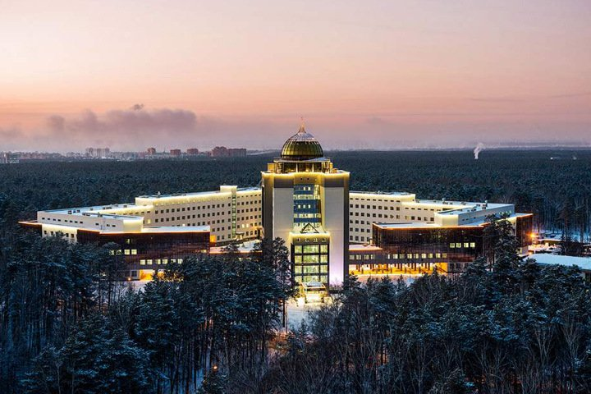
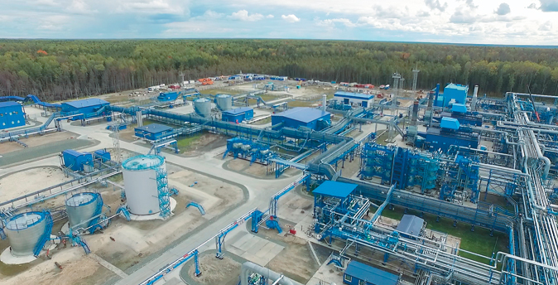
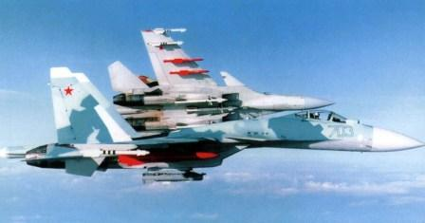
Потенциал в области высоких технологий, науки и образования
Новосибирский государственный университет (новые корпуса)
Южно-Приобский газоперерабатывающий завод.
Ханты-Мансийск
Наряду с природно-ресурсным и транспортно-логистическим следует отметить высокий научно-образовательный и инновационно-промышленный потенциал Сибири. Пока он слабо раскрыт (впрочем, как и во всей России), но фундамент заложен основательный – реализацией в прошлом веке двух мегапроектов: созданием высокотехнологичного военно-промышленного комплекса (в результате эвакуации в Сибирь и «укоренения» здесь заводов из западной части СССР в начале Великой отечественной войны) и Сибирского отделения Российской академии наук, по-видимому, самого продуктивного в нынешней России.
Новосибирский академпарк
ОАО «Высокие технологии». Омск: агрегаты для авиационной и космической техники

Slide 12
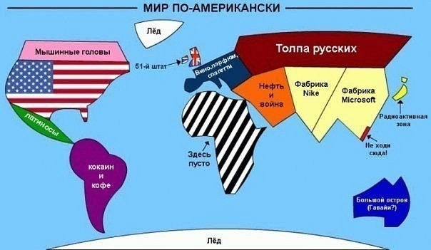
Потенциал отторжения
Минерально-сырьевой и транзитный потенциал Сибири будет обязательно освоен. Желательно под российской юрисдикцией.
Между тем, тема «несправедливости» факта принадлежности Сибири России является едва ли не мейнстримом западной глобалистики, мировой геостратегической и американской политической мысли.
Американский геополитик адмирал Мэхен еще в 1895 году заявил: «Большая часть мира все еще принадлежит дикарям или же государствам, которые в экономическом или политическом отношениях недоразвиты и из-за этого не в состоянии использовать полный потенциал территорий, которыми они владеют.
С другой стороны, у высоко цивилизованных государств накапливаются излишки энергии. Эта энергия в очень близком будущем должна быть направлена на завоевание новых пространств».
Это – идеологическая платформа колониализма, «Американского мира» или «Третьего рейха».

Slide 13
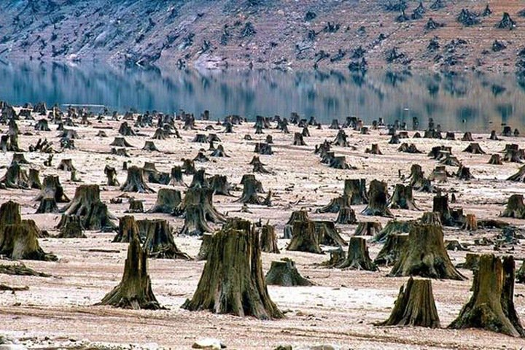
В 1918 году некий американский полковник Гауз предложил разделить Россию на три части с передачей Сибири в США (план Гауза). Это далеко не первый и не последний план расчленения России.
На международном геополитическом форуме, прошедшем в Сиэтле в январе 2016-го года, тема отторжения Сибири из состава Российской Федерации была одной из основных. «Героями» обсуждения выступили Збигнев Бжезинский и Мадлен Олбрайт.
«Мягкая форма» общей позиции: с точки зрения «интересов всего человечества» Сибирь должна рассматриваться как «планетарная ресурсная кладовая» и иметь статус, схожий с современным статусом Антарктиды.
Реальная экономическая политика федерального центра в отношении Сибири, к сожалению, способствует реализации такого подхода.
Китай прошел
«Освоение» Арктики, Дальнего Востока происходит за зарубежные деньги, по зарубежным технологиям, с использованием зарубежных кадров, без всякой синергии с отечественной экономикой.
Единственная цель – вывести природные ресурсы с выгодой для крупных, как правило, государственных компаний-монополий.

Slide 14
За четверть века «капиталистического» возрождения население России сократилось почти на 4%, Сибири – почти на 10%, Дальнего Востока – на 25%. Население Магаданской области уменьшилось в 2 раза, Чукотки – в 3 раза.
Наметилась негативная для Сибири тенденция: потеря позиций в общенациональных показателях. Доля СФО в произведенном ВРП России с 2000 по 2015 г. снизилась на 1,5 п.п., доля занятых в экономике – на 0,4 п.п., доля в основных фондах – на 4,3 п.п., сокращается также доля Сибири в ВРП, использованном на потребление и накопление. Фиксируются значительные трудности в бюджетной сфере регионов, входящих в СФО. Если за период с конца 2013 г. по начало 2017 г. государственный долг субъектов РФ вырос на 35%, то государственный долг регионов, входящих в СФО, - на 82%
Одна из важнейших российских стратегических задач заключается в преодолении этих негативных тенденций, продолжение которых неизбежно приведет к потере Сибири. Для этого, наверное, ей нужны определенные преференции, но только во вторую очередь. В первую очередь необходимо обеспечить получение Сибирью справедливой цены за ее продукт. Для этого нужны общенациональные (а не «сибирские») реформы федеративных отношений и механизмов, определяющих межрегиональные финансовые потоки. Эти реформы должны преследовать по крайней мере две цели.
Преференции регионам Сибири тоже нужны (определенные налоговые «послабления» эти регионы уже имеют). Хотя, конечно, «дальневосточный гектар» − это жалкая пародия на политику царского правительства, проводимую Столыпиным и Витте по заселению восточных территорий, которая предусматривала выделение до 20 гектар и возмещение расходов на переезд и обустройство на новом месте.
Давно назрели и другие реформы, «лечащие родовые травмы» российской государственности (коррупция, монополизация, «карманная» судебная система, произвол силовых структур и т.д.). «Фиговым листком» майских указов не прикроешься.
2) Провести коренное преобразование существующих механизмов финансовых отношений «центр – провинция». Их «порочность», обескровливающая Россию, стягивая генерируемые на ее территории финансовые ресурсы в Москву, заключается в следующем:
- уплата налогов по месту регистрации головной фирмы (а не по месту производственной деятельности, как это предусматривает Налоговый кодекс),
- заметное занижение итогов экономической деятельности (и, соответственно, местной налоговой базы) «в регионах», благодаря использованию внутрикорпоративных «трансфертных» цен (не рекомендуемое действующими Налоговым и Бюджетным кодексами),
- концентрация налогов на добычу природных ископаемых и экспортных пошлин в федеральном бюджете.
1) Добиться желательного распределения бюджетных доходов в системе «центр-регионы-муниципалитеты», которое должно, по-видимому, стремиться к пропорции (в процентах) 30-40-30 (может быть 40-30-30, но не 60-35-5 как сейчас). Иначе слово «федерация» в названии нашей страны оказывается неуместным.
«Деколонизация» этих механизмов обеспечила бы требуемое развитие Сибири, Арктики и Дальнего Востока.
Более основательно следует относиться к подготовке таких основополагающих документов государственной политики, как «Стратегия пространственного развития России». В предложенном в начале 2018 года МЭР варианте этого документа основным «двигателем» пространственного развития «назначались» городские агломерации. Мало того, что такая позиция не имеет серьезного теоретического и эмпирического обоснования, ее практическая реализация в условиях низкой плотности экономической деятельности в России и, особенно, Сибири привела бы разрушению экономического пространства.

Slide 15
Благодарим за внимание

